Slide 1


Slide 2
DISCIPLINA: COMPLIANCE & QUALITY ASSURANCE
PROJETO DE SISTEMAS APLICADO AS MELHORES PRÁTICAS EM
QUALIDADE DE SOFTWARE E GOVERNANÇA DE TI
AULA:
3 – EXEMPLIFICAÇÃO DE COMO FERRAMENTAS E PROCESSOS IMPACTAM A QUALIDADE E GOVERNANÇA – GIT HUB
PROFESSOR:
RENATO JARDIM PARDUCCI
PROFRENATO.PARDUCCI@FIAP.COM.BR

Slide 3
AGENDA DA AULA
Exemplificação do impacto de processos de trabalho e ferramentas sobre a Governança e a Qualidade
Uso do GIT HUB

Slide 4
COMPREENDENDO O QUE SIGNIFICA IMPLANTAR AÇÕES DE MELHORIA DA QUALIDADE...
Vamos estudar algumas boas práticas e ferramentas para você entender o que significa criar ações de melhoria nos processos de TI de forma a garantir a Governança e promover a Qualidade.
Depois, retornaremos para estudar mais sobre Guias da Qualidade que se definem padrões aceitos internacionalmente para avaliar a qualidade de software.

Slide 5



NOSSA VIDA EM UM PROJETO DE SOFTWARE...
Um projeto é feito de estágios, segundo vosso professor:
“Oba, oba!”
“Epa, epa!”
“Ai, ai, ai!”
Temos um novo projeto!
Nossos empregos estão garantidos!
Vai entrar grana!
Meu...
Esse projeto é punk!
Será que damos conta?
Esse plano de projeto está complicado!
Tá tudo atrasado!
Estamos perdendo tempo!
Quanto retrabalho!
A gente não consegue se organizar!
Vamos perder o emprego!

Slide 6


O DIA SEGUINTE AO PLANEJAMENTO...
Assim que um plano inicial de projeto é concluído ( o que não é tarefa fácil ), começa o

Slide 7

Quanto mais a equipe acelera os seus trabalhos, maior o risco de descontrole sobre a produção. Se andar devagar, o escopo e/ou premissas e restrições ganham mais chance de mudar!
Se o escopo é alterado com frequência, o plano de projeto vai ganhando diversos Baselines (acordos) e confundindo a equipe.
O software vai tendo componentes que começam a ser construídos sob uma premissa que depois muda e muda de novo.
De repente, alguém volta atrás em uma decisão e querem de volta a versão de escopo e do componente de software de antes da última mudança.
Loucura!

Slide 8
VERSÕES DE UM SOFTWARE?
Imaginem uma situação mais complicada...
Uma empresa desenvolvedora de software tem vários clientes de um mesmo produto seu – um sistema ERP, por exemplo.
Cada cliente possui uma versão do sistema pois cada um deles comprou o produto em uma época e nem todos quiseram atualizar versões – processo que custa muito caro.
Se um cliente encontra uma falha em um componente do produto, o fabricante do software terá que dar manutenção na versão do componente correspondente a que está instalada no cliente!

Slide 9
Em momentos de liberação de software para uso, ocorre o mesmo tipo de problema: qual cliente recebe qual versão? Quais os pré-requisitos de instalação?
Imagine que uma fábrica de software terminou um pacote de componentes e vai liberá-lo. Esse pacote foi testado, aprovado e está sendo criado um pacote de instalação.
Ao mesmo tempo, a fábrica já está adaptando alguns componentes desse pacote para adequar evoluções que já estão sendo trabalhadas para atender a um projeto.
E simultaneamente, pessoas estão testando componentes para liberá-los em seguida, só que esses componentes têm diferenças entre os componentes liberados e/ou os que estão na fabricação/adaptação.

Slide 10

GERENCIAMENTO DA PRODUÇÃO E ATUALIZAÇÃO DE SOFTWARE
Como você administra seus programas fonte hoje?
Que riscos você vê na sua forma de trabalho.

Slide 11
GERENCIAMENTO DA PRODUÇÃO E ATUALIZAÇÃO DE SOFTWARE
Um dos grandes desafios grandes para a TI no sentido de garantir a Governança é implantar melhorias (novos sistemas e infraestrutura tecnológica) sem interromper as operações diárias da empresa ou interrompendo-as pelo menor tempo possível.

Slide 12
GERENCIAMENTO DA PRODUÇÃO E ATUALIZAÇÃO DE SOFTWARE
Para solucionar adequadamente a questão de gerenciamento da produção de fontes de software...
Primeiramente, é necessário desenhar um processo para realizar mudanças na empresa.
Vamos foca no processo de criação e modificação de código de aplicação (fontes de programas).

Slide 13
GERENCIAMENTO DA PRODUÇÃO E ATUALIZAÇÃO DE SOFTWARE
Vamos trabalhar com a seguinte proposta de processo de gestão de mudança no desenvolvimento de software:
Criar um fonte no equipamento do desenvolvedor
Publicar em um servidor de fontes
Necessidade de desenvolvimento
Criar uma cópia do fonte que será editado/alterado
Editar a cópia
Necessidade de manutenção
Atualizar a versão principal a partir da cópia
Validar a cópia

Slide 14

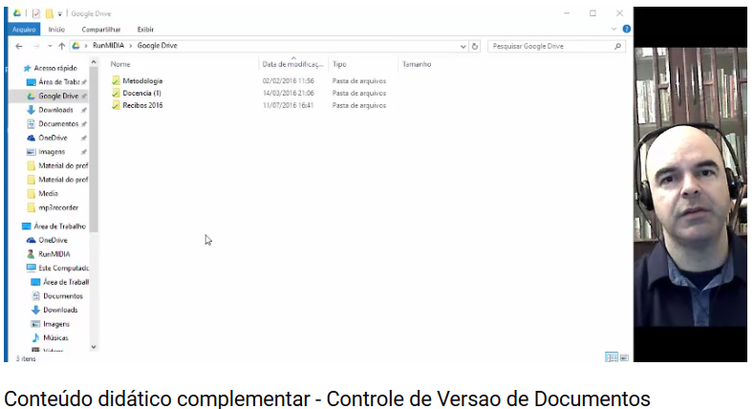

ASSISTA OS VÍDEOS NO CANAL DO PROFESSOR
https://youtu.be/t1E-cbB4gFY

Slide 15






GERENCIAMENTO DA PRODUÇÃO E ATUALIZAÇÃO DE SOFTWARE
Em seguida, vamos vamos adotar uma solução na nuvem como ferramenta para administrar os fontes – o GIT e GIT HUB:
Existem outras soluções, hoje menos populares que o GIT mas que funcionam bem na gestão de fontes e versões...

Slide 16
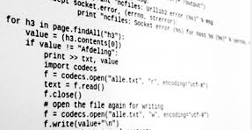

GERENCIAMENTO DA PRODUÇÃO E ATUALIZAÇÃO DE SOFTWARE
Através da ferramenta de controle de versões de códigos e/ou documentos de software, é possível evitar os problemas de se trabalhar com a fonte errada em um determinado ponto do projeto, facilitando a colaboração no projeto.
Repositório de Fontes
Desenvolvedor
Check out para fazer a manutenção
Check in após a manutenção

Slide 17
GERENCIAMENTO DA PRODUÇÃO E ATUALIZAÇÃO DE SOFTWARE
Trabalhando com GIT, os arquivos fontes serão organizados em:
Cópia Master
Contém os arquivos na versão estável, que podem ser usados por outros desenvolvedores na integração de componentes ou com outros sistemas, ou podem ser usados para gerar um pacote de versão final do produto.
Cópia Branch
Contém os arquivos em uma versão de manutenção/atualização que não estão estáveis e não podem ser usados para gerar uma versão final do produto.

Slide 18
GERENCIAMENTO DA PRODUÇÃO E ATUALIZAÇÃO DE SOFTWARE
O funcionamento da Branch.
Versão Master (estável - usada para gerar versões finais do produto)
Pode retratar os fontes de uma versão já em uso/instalada para usuários
Release
Versão Branch para modificação de fontes
Ponto de em que a Master recebe as atualizações terminadas.
Ponto de necessidade de manutenção para:
-Corrigir o software/elimar BUGs (manutenção CORRETIVA);
-Adaptar o software para novas regras de negócio (manutenção ADAPTATIVA);;
-Prevenir contra possíveis problemas futuros (manutenção PREVENTIVA);;
-Alcançar a perfeição na experiência do usuário (manuteNção PREFECTIVA)

Slide 19
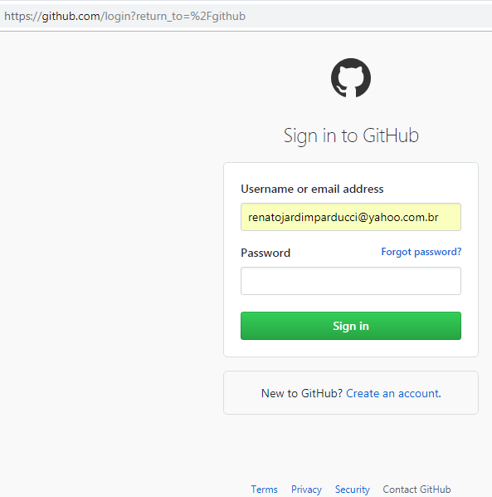
GERENCIAMENTO DA PRODUÇÃO E ATUALIZAÇÃO DE SOFTWARE
Crie sua conta no GIT HUB.

Slide 20
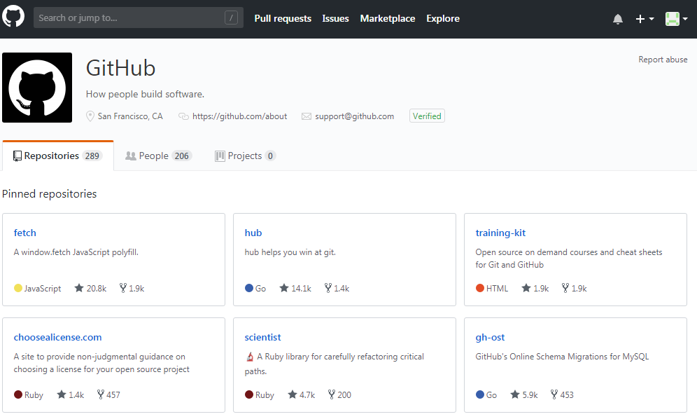
GERENCIAMENTO DA PRODUÇÃO E ATUALIZAÇÃO DE SOFTWARE
Faça o login para ver se está tudo Ok.

Slide 21
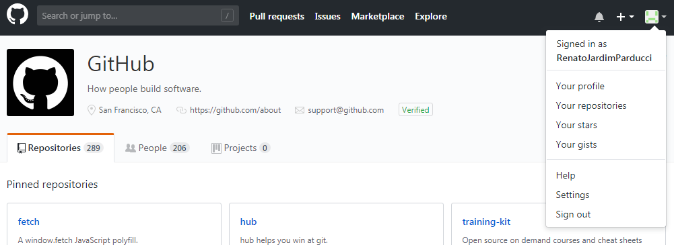
GERENCIAMENTO DA PRODUÇÃO E ATUALIZAÇÃO DE SOFTWARE
Logado no GITHUB, acesse a área de repositórios.

Slide 22
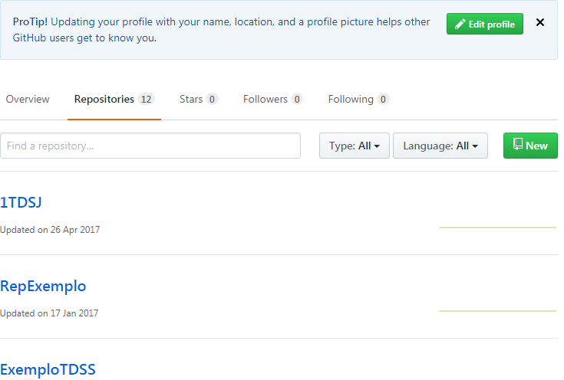
GERENCIAMENTO DA PRODUÇÃO E ATUALIZAÇÃO DE SOFTWARE
Seus repositórios de projetos de software aparecerão, caso você já tenha catalogado algum.

Slide 23
GERENCIAMENTO DA PRODUÇÃO E ATUALIZAÇÃO DE SOFTWARE
Seus repositórios de projetos de software aparecerão, caso você já tenha catalogado algum.

Slide 24
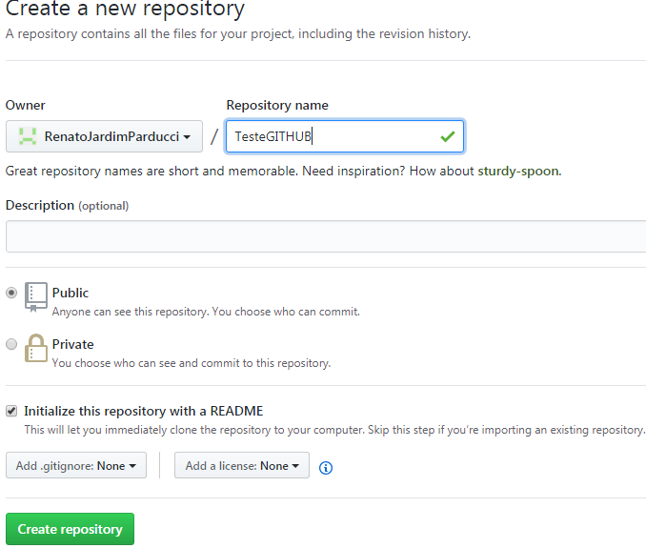
GERENCIAMENTO DA PRODUÇÃO E ATUALIZAÇÃO DE SOFTWARE
Crie um repositório.

Slide 25
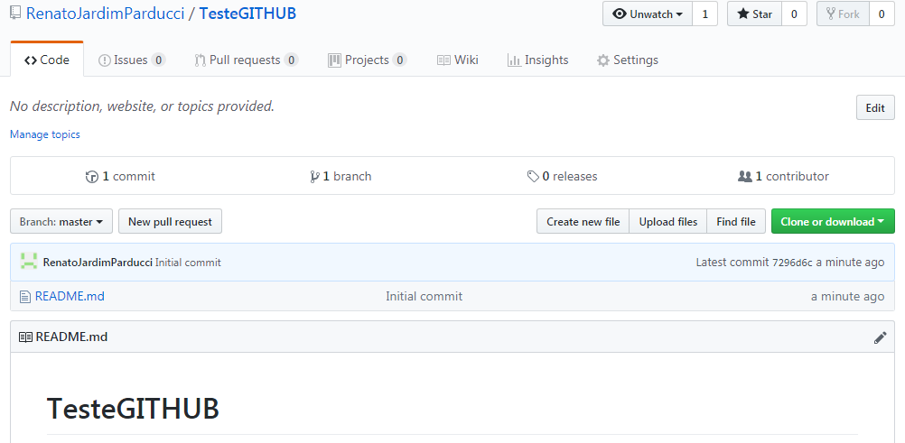
GERENCIAMENTO DA PRODUÇÃO E ATUALIZAÇÃO DE SOFTWARE
Entenda a tela do GitHub.
1
3
2
1
Seleciona a área/cópia de fontes para trabalho
2
Nomes dos arquivos que constam na área
3
Usado para carregar arquivos fonte no GIT

Slide 26
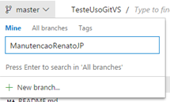
GERENCIAMENTO DA PRODUÇÃO E ATUALIZAÇÃO DE SOFTWARE
Para incluir novos fontes ou alterar fontes publicados no GIT, crie uma Branch (cópia de desvio) da área Master.
A Master deve conter apenas os códigos fonte estáveis, que podem ser usados por outros desenvolvedores.
A Branch é uma réplica da Master para que um ou mais programadores façam alterações nos programas e depois republiquem os arquivos atualizados na Master.
Crie uma Branch a partir da Master com o nome que desejar.

Slide 27
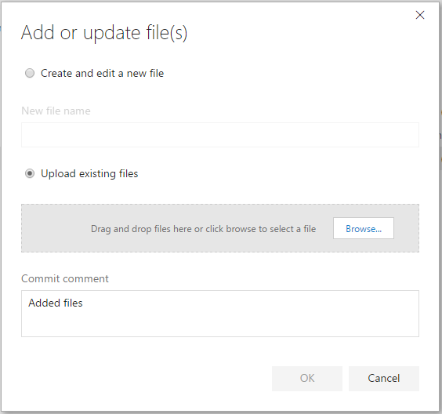
GERENCIAMENTO DA PRODUÇÃO E ATUALIZAÇÃO DE SOFTWARE
Acesse o link de Upload para subir para o GitHub um arquivo do seu computador.
Suba um arquivo .JAVA ou .SQL para experimentar!
Como alternativa, você pode abrir a pasta com o seu arquivo no Windows Explorer e arrastá-lo para a página do GITHUB.

Slide 28
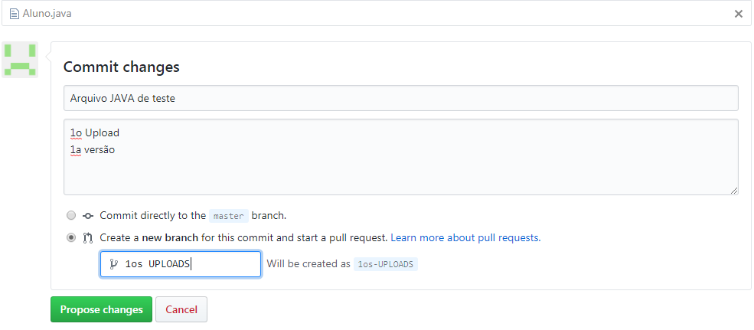
GERENCIAMENTO DA PRODUÇÃO E ATUALIZAÇÃO DE SOFTWARE
Cada inclusão ou alteração de arquivo pode ser comentada ao ser salva, facilitando a interpretação das versões.!

Slide 29
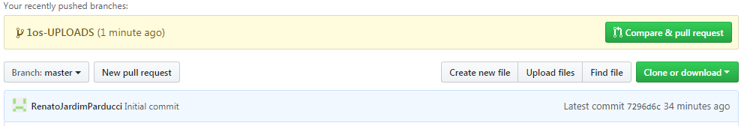
GERENCIAMENTO DA PRODUÇÃO E ATUALIZAÇÃO DE SOFTWARE
Quando algo é modificado na área de trabalho/cópia, fica habilitada a possibilidade de criar uma Pull request para atualizar a Master a partir da Branch.!

Slide 30
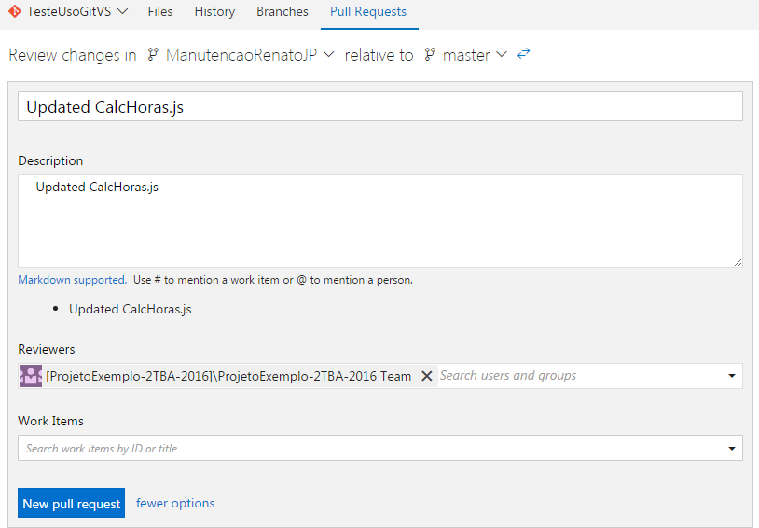
GERENCIAMENTO DA PRODUÇÃO E ATUALIZAÇÃO DE SOFTWARE
Depois que estiver certo que a mudança está completa e correta, publique a modificação na cópia Master, tornando-a disponível para todos os desenvolvedores usarem!

Slide 31
GERENCIAMENTO DA PRODUÇÃO E ATUALIZAÇÃO DE SOFTWARE
Experimente criar uma nova Branch para fazer alterações.!
Faça as modificações e execute o Commit.
Crie uma Pull request e execute a atualização da Master (Merge).

Slide 32
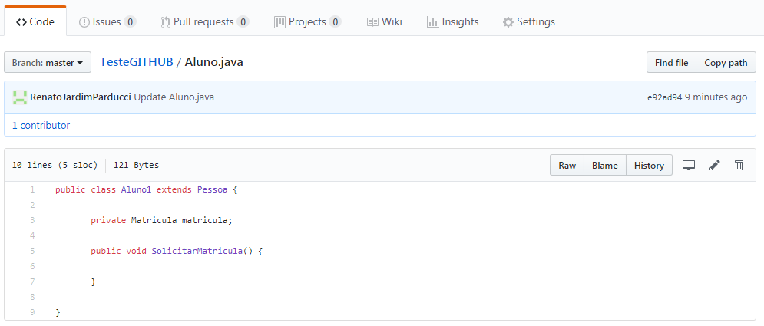
GERENCIAMENTO DA PRODUÇÃO E ATUALIZAÇÃO DE SOFTWARE
A Master terá o histórico de todas as modificações feitas.

Slide 33
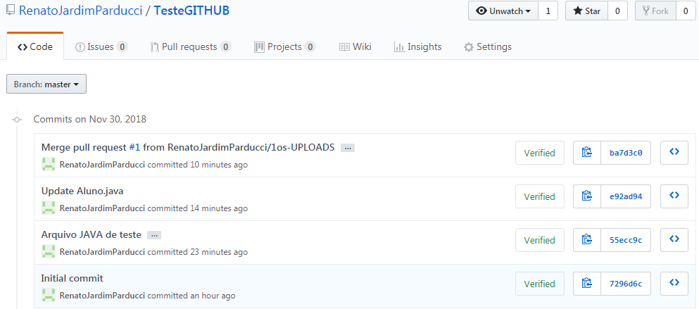
GERENCIAMENTO DA PRODUÇÃO E ATUALIZAÇÃO DE SOFTWARE
A Master terá o histórico de todas as modificações feitas.

Slide 34
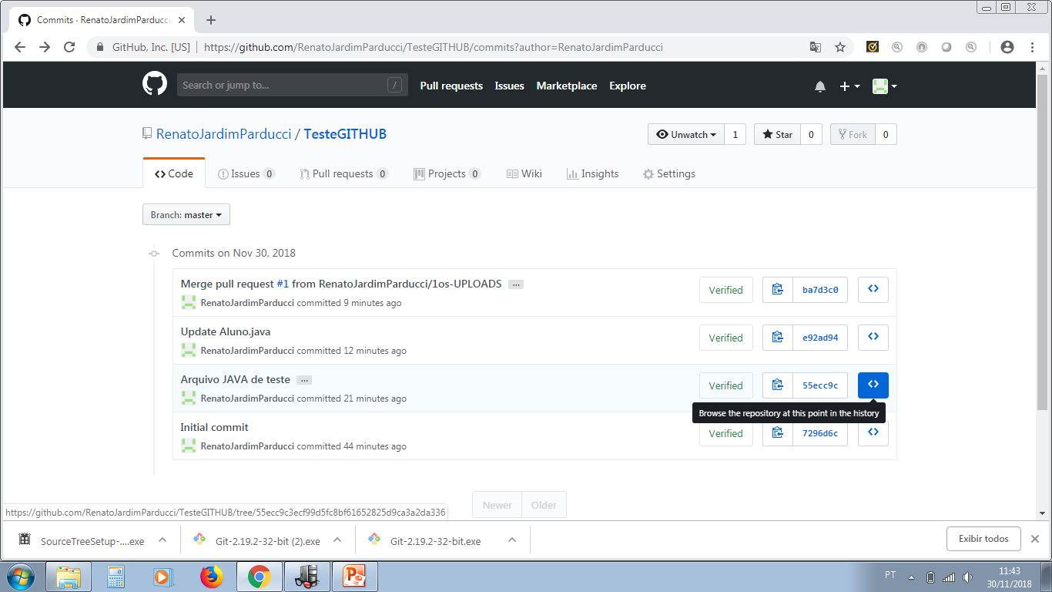
GERENCIAMENTO DA PRODUÇÃO E ATUALIZAÇÃO DE SOFTWARE
Caso você precise recuperar uma versão anterior, basta selecioná-la.

Slide 35
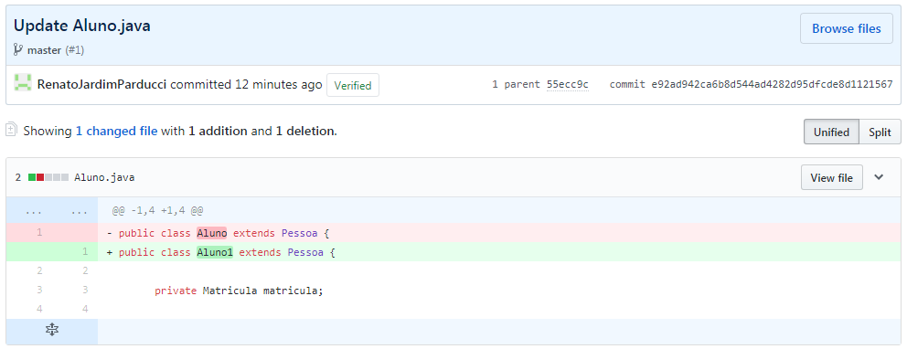
GERENCIAMENTO DA PRODUÇÃO E ATUALIZAÇÃO DE SOFTWARE
Quando selecionada uma versão do fonte, o GIT mostra o que foi alterado para você ter certeza de qual versão está vendo.

Slide 36
GERENCIAMENTO DA PRODUÇÃO E ATUALIZAÇÃO DE SOFTWARE
Você acabou de estudar um processo com atividades, definição de responsabilidades e ferramentas para gerenciar fontes de programas de aplicação em suas versões.
Seu 1º passo para garantir Qualidade em projetos de software e a Governança, através da garantia da continuidade dos negócios.

Slide 37
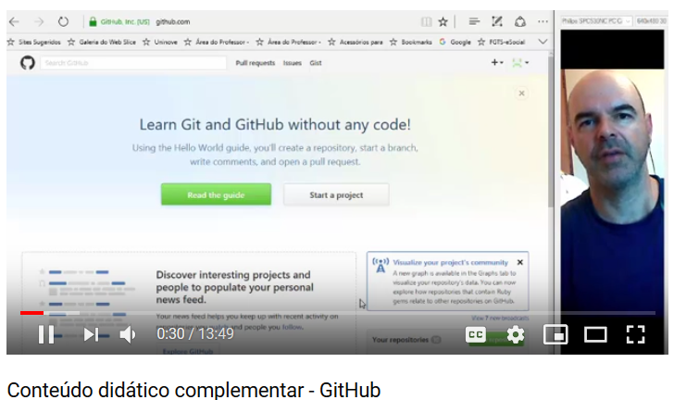
ASSISTA OS VÍDEOS NO CANAL DO PROFESSOR
https://youtu.be/MYhIM0bk9aQ

Slide 38
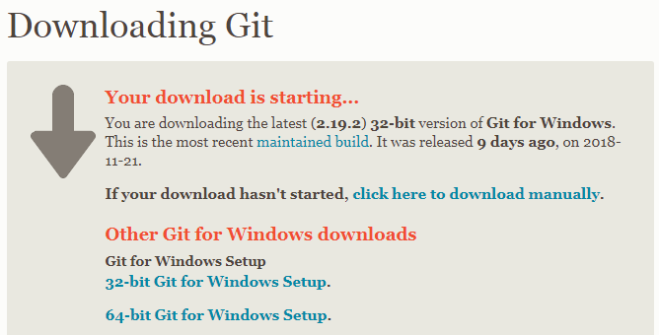
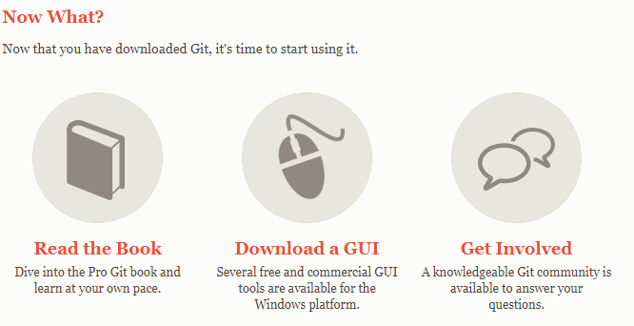
GERENCIAMENTO DA PRODUÇÃO E ATUALIZAÇÃO DE SOFTWARE
Você pode ainda, baixar o aplicativo GIT para Windows ou outra plataforma em https://git-scm.com/download/win, para fazer comandos da sua máquina.

Slide 39
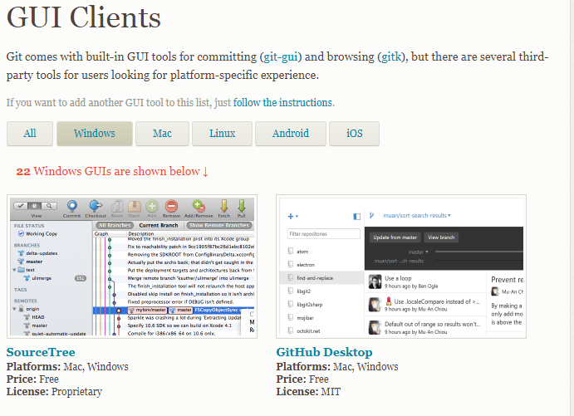
GERENCIAMENTO DA PRODUÇÃO E ATUALIZAÇÃO DE SOFTWARE
Pode também selecionar um gerenciador de interface gráfica (Client – GIT) como o SourceTree para não ter que executar comandos GIT via linha de comando.

Slide 40
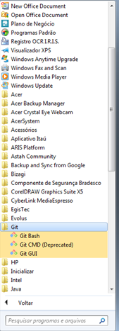

GERENCIAMENTO DA PRODUÇÃO E ATUALIZAÇÃO DE SOFTWARE
Esses aplicativos adicionais permitem que você publique e puxe arquivos para manutenção usando somente o seu computador pessoal, sem necessidade de usar o navegador, como nós fizemos no nosso exemplo.

Slide 41
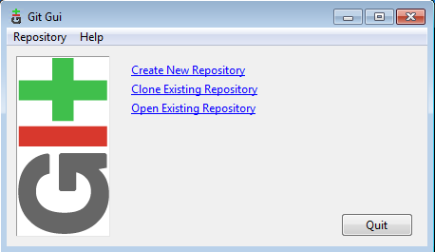
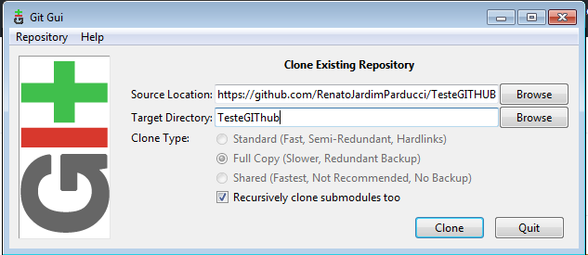
GERENCIAMENTO DA PRODUÇÃO E ATUALIZAÇÃO DE SOFTWARE
Você pode sincronizar os repositórios em nuvem com o computador pessoal.

Slide 42
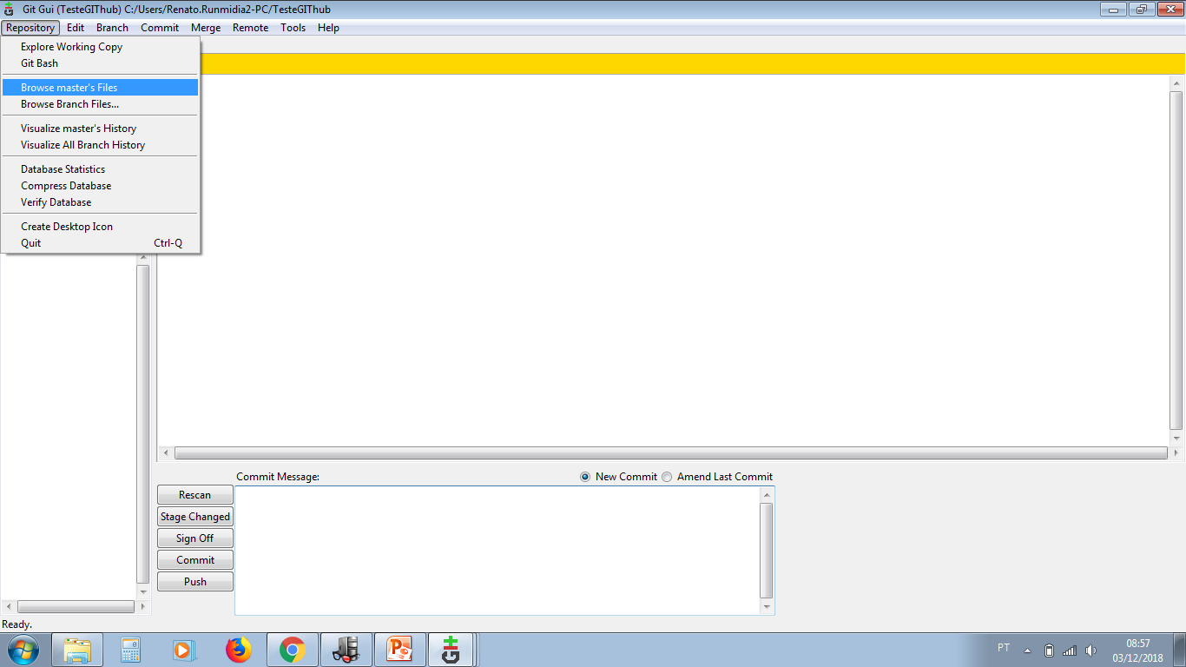
GERENCIAMENTO DA PRODUÇÃO E ATUALIZAÇÃO DE SOFTWARE
Com o GitGUI, por exemplo, você pode acessar as áreas Master, Branches e pastas pelos menus o seu PC..

Slide 43
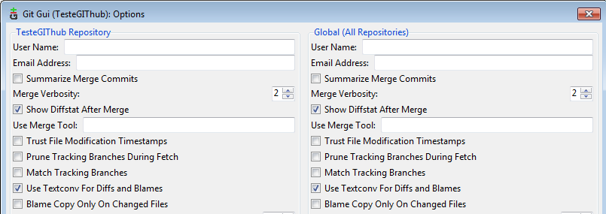
GERENCIAMENTO DA PRODUÇÃO E ATUALIZAÇÃO DE SOFTWARE
Ele pode sincronizar com o GitHub.com se você configurar o Submenu Eit/Options com os dados do seu login na WEB.

Slide 44
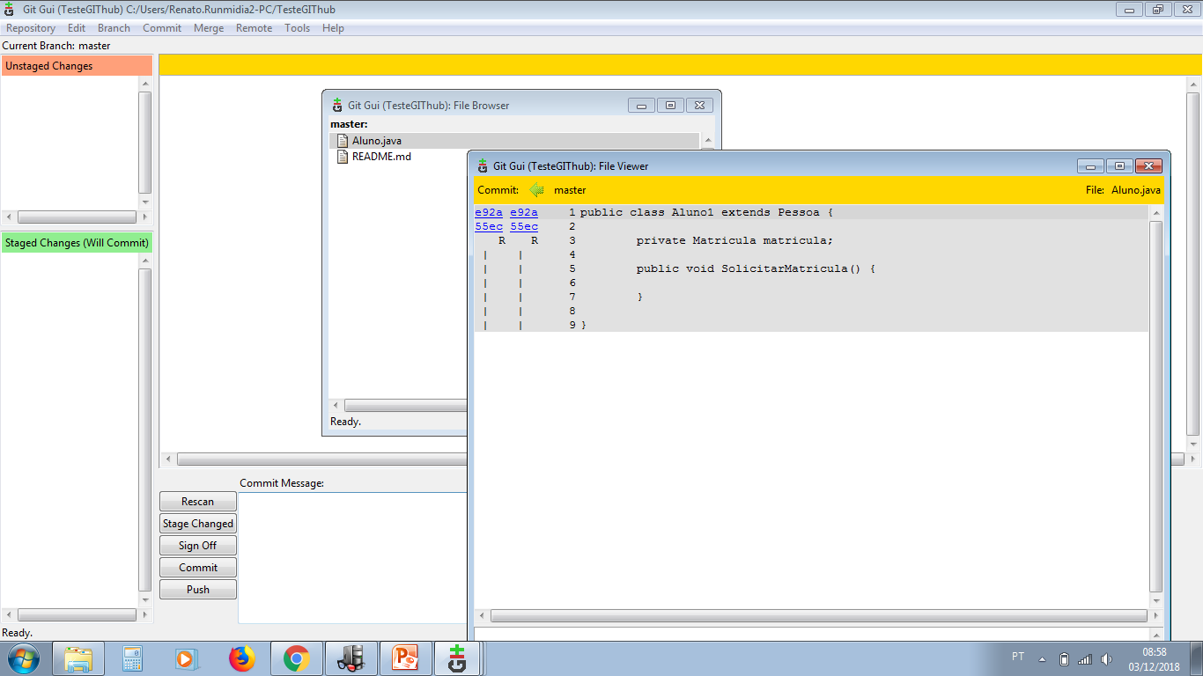
GERENCIAMENTO DA PRODUÇÃO E ATUALIZAÇÃO DE SOFTWARE
Você pode sincronizar os repositórios em nuvem com o computador pessoal e visualizar seus repositórios.

Slide 45
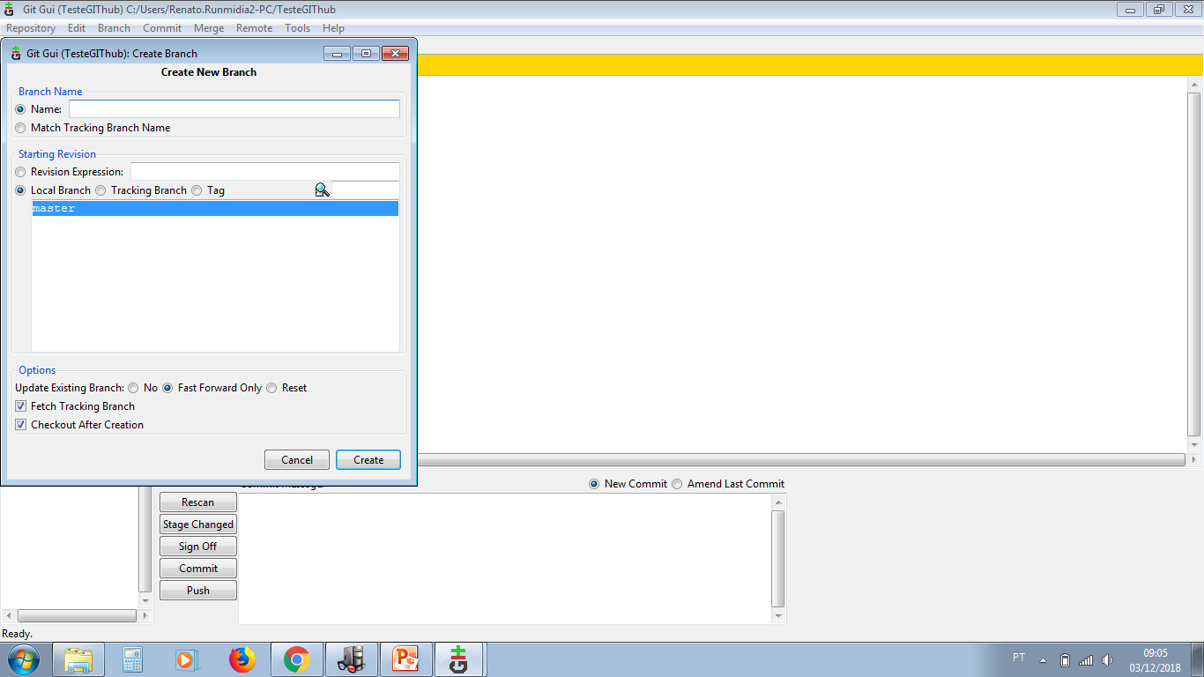
GERENCIAMENTO DA PRODUÇÃO E ATUALIZAÇÃO DE SOFTWARE
Pode ainda criar branch...

Slide 46
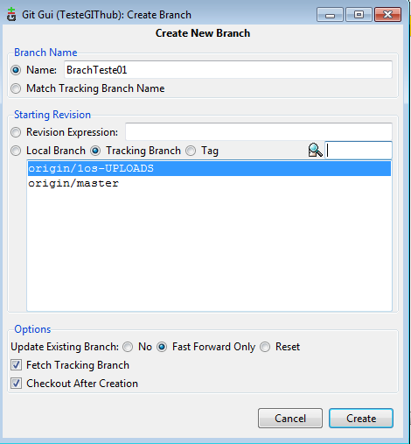
GERENCIAMENTO DA PRODUÇÃO E ATUALIZAÇÃO DE SOFTWARE
E essa Branch pode ser local (só no seu computador) ou rastreada (track), ligada com o repositório remoto na Internet (associada ao GitHub).

Slide 47
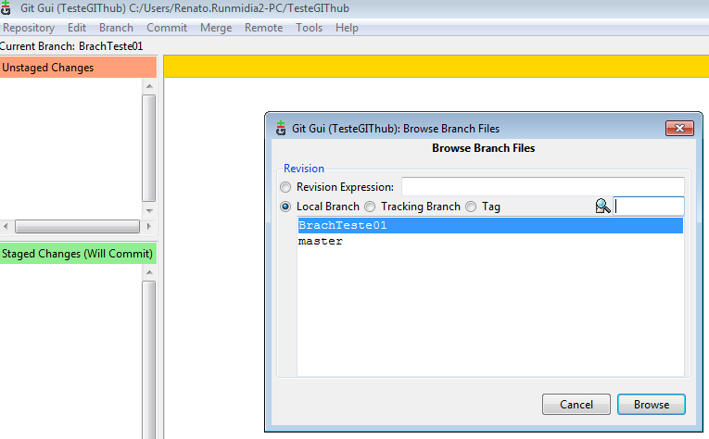
GERENCIAMENTO DA PRODUÇÃO E ATUALIZAÇÃO DE SOFTWARE
Após criada a Branch, a navegação de acesso aos fontes é via menu da aplicação GUI.

Slide 48
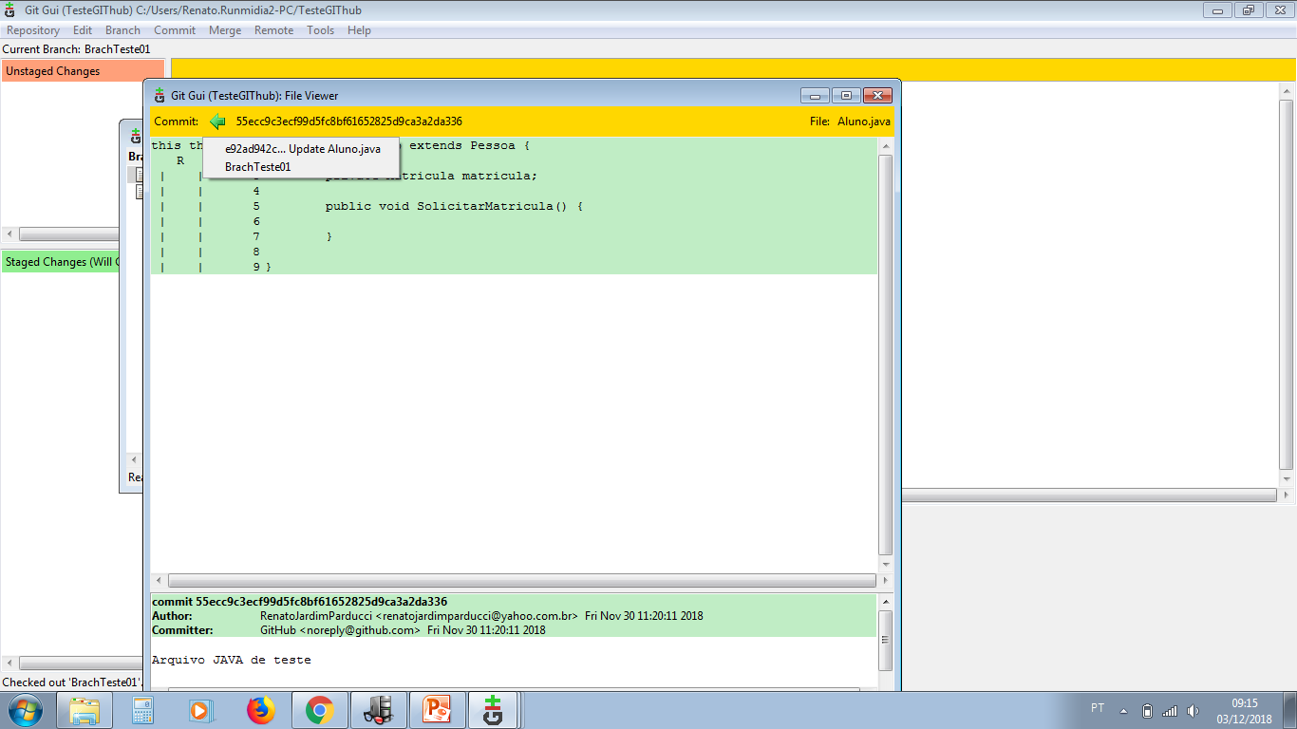
GERENCIAMENTO DA PRODUÇÃO E ATUALIZAÇÃO DE SOFTWARE
Após criada a Branch, a navegação de acesso aos fontes é via menu da aplicação GUI.
Você pode selecionar as versões de atualização (commits)

Slide 49

GERENCIAMENTO DA PRODUÇÃO E ATUALIZAÇÃO DE SOFTWARE
Para editar arquivos na Branch, faça um Checkout!

Slide 50
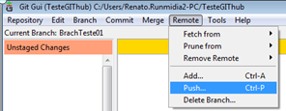
GERENCIAMENTO DA PRODUÇÃO E ATUALIZAÇÃO DE SOFTWARE
Se você desejar publicar a Branch crida no seu PC no GitHub.com, faça um PUSH no submenu Remote (será exigido o Login do GitHub para essa operação)!

Slide 51
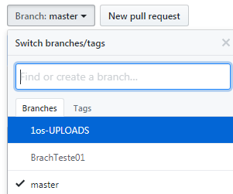
GERENCIAMENTO DA PRODUÇÃO E ATUALIZAÇÃO DE SOFTWARE
Após o Push, você poderá visualizar e operar a Branch e seus arquivos na WEB:

Slide 52
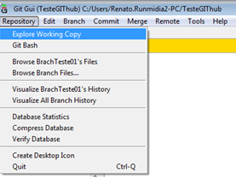
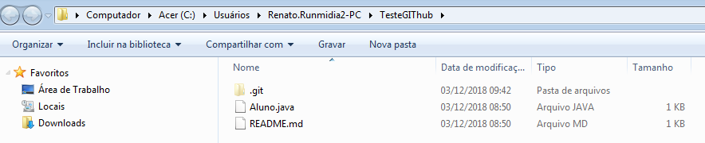

GERENCIAMENTO DA PRODUÇÃO E ATUALIZAÇÃO DE SOFTWARE
Você pode editar os arquivos no seu PC:

Slide 53
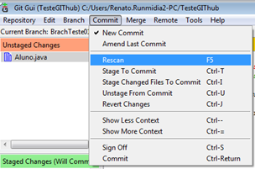
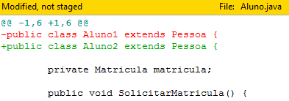
GERENCIAMENTO DA PRODUÇÃO E ATUALIZAÇÃO DE SOFTWARE
As edições são refletidas no GitGui e podem ser atualizadas por Push no GitHub!
Vá no submenu Commit/Rescan para descobrir as mudanças feitas, antes de fazer o Push!

Slide 54
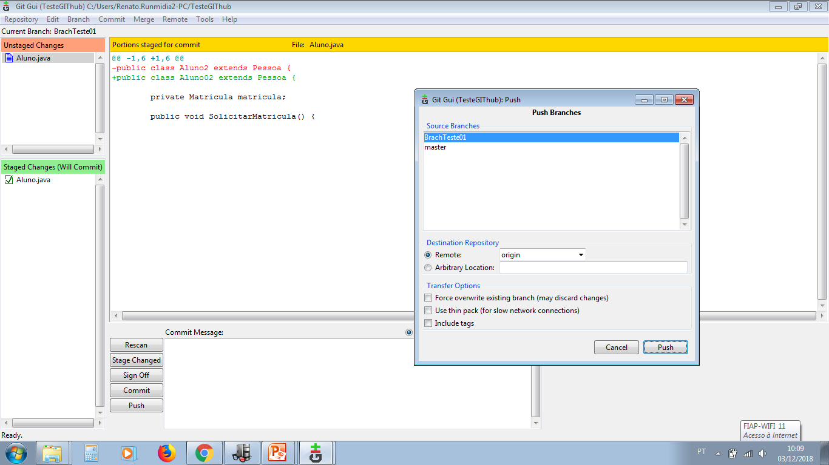
GERENCIAMENTO DA PRODUÇÃO E ATUALIZAÇÃO DE SOFTWARE
Executando o Push via Menu Commit: execute o Commit e depois o Push!!
1
2

Slide 55
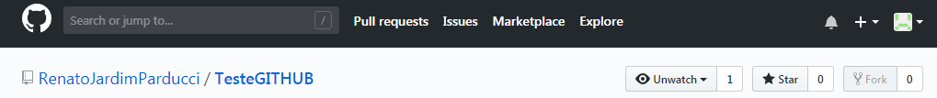
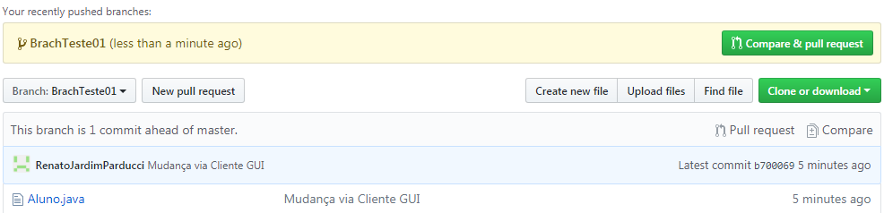
GERENCIAMENTO DA PRODUÇÃO E ATUALIZAÇÃO DE SOFTWARE
Com esses procedimentos, você consegue fazer Check out e Check in (Push) , mantendo sincronia entre o ambiente remoto dos fontes e o seu ambiente local de trabalho.
Após os Pushes, confira sempre se o GitHub.com foi atualizado corretamente.

Slide 56
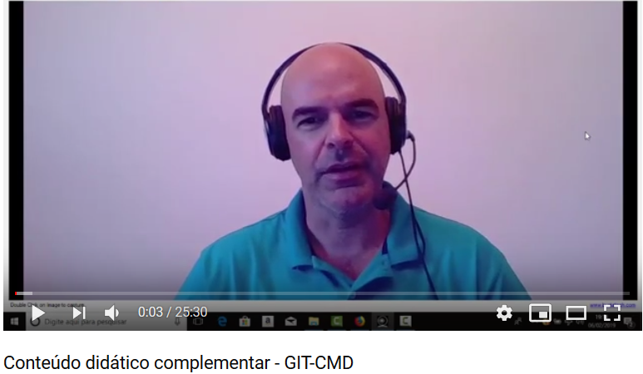
ASSISTA OS VÍDEOS NO CANAL DO PROFESSOR
https://youtu.be/aSpdQ_82S9k

Slide 57


Slide 58
Boa diversão!
Agora você conhece um jeito inteligente de controlar suas versões de arquivos com total segurança!
Aproveite esse ambiente em todas as suas disciplinas de prograação!

Slide 59
EXEMPLIFICAÇÃO DE COMO FERRAMENTAS E PROCESSOS IMPACTAM A QUALIDADE E GOVERNANÇA – GIT HUB
FIM
PROFESSOR:
RENATO JARDIM PARDUCCI
PROFRENATO.PARDUCCI@FIAP.COM.BR

